Slide 1
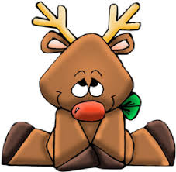
Une con una línea la cantidad con el número correcto.
4
5
1
3

